Slide 1







추적형 태양광 발전기
With 아두이노
창의력 공장
아두이노를 활용한 추적형 태양광 발전기 개발

Slide 2


목차
1.
팀 소개
2.
현재 진행 중인 프로젝트
3.
이 주의 주요 개발 내용
4.
다음 주 개발 예정 내용

Slide 3




창의력 공장
소개
아이디어를 생산하고 혁신적인 프로젝트를 진행하는 곳
팀원들이 아이디어를 생각해내고 구체화하는 공장처럼 활발하게 활동한다는 의미를 지니기도 한다.

Slide 4




(사티어의 의사소통 유형)
창의력 공장
오효택
(E-일치형)
PM & HW
이다은
(C-초이성형)
HW
유주오
(D-산만형)
SW
김무성
(C-초이성형)
SW
주환성
(A-회유형)
Server

Slide 5

(SCAMPER) – Adapter
추적형 태양광 발전기
“SUNFLOWER”
창의력 공장
아두이노 프로젝트

Slide 6

프로젝트 추진 일정
일련 번호 | 개발내용 | 추진 일정(주)
 |  | 1 | 2 | 3 | 4 | 5 | 6
1 | 계획수립 및 자료조사
2 | 하드웨어 구현
3 | 소프트웨어 구현
4 | 서버 구현
5 | 서버와 통신
6 | 측정 효율 분석 및 비교
7 | 결과 보고서 작성

Slide 7
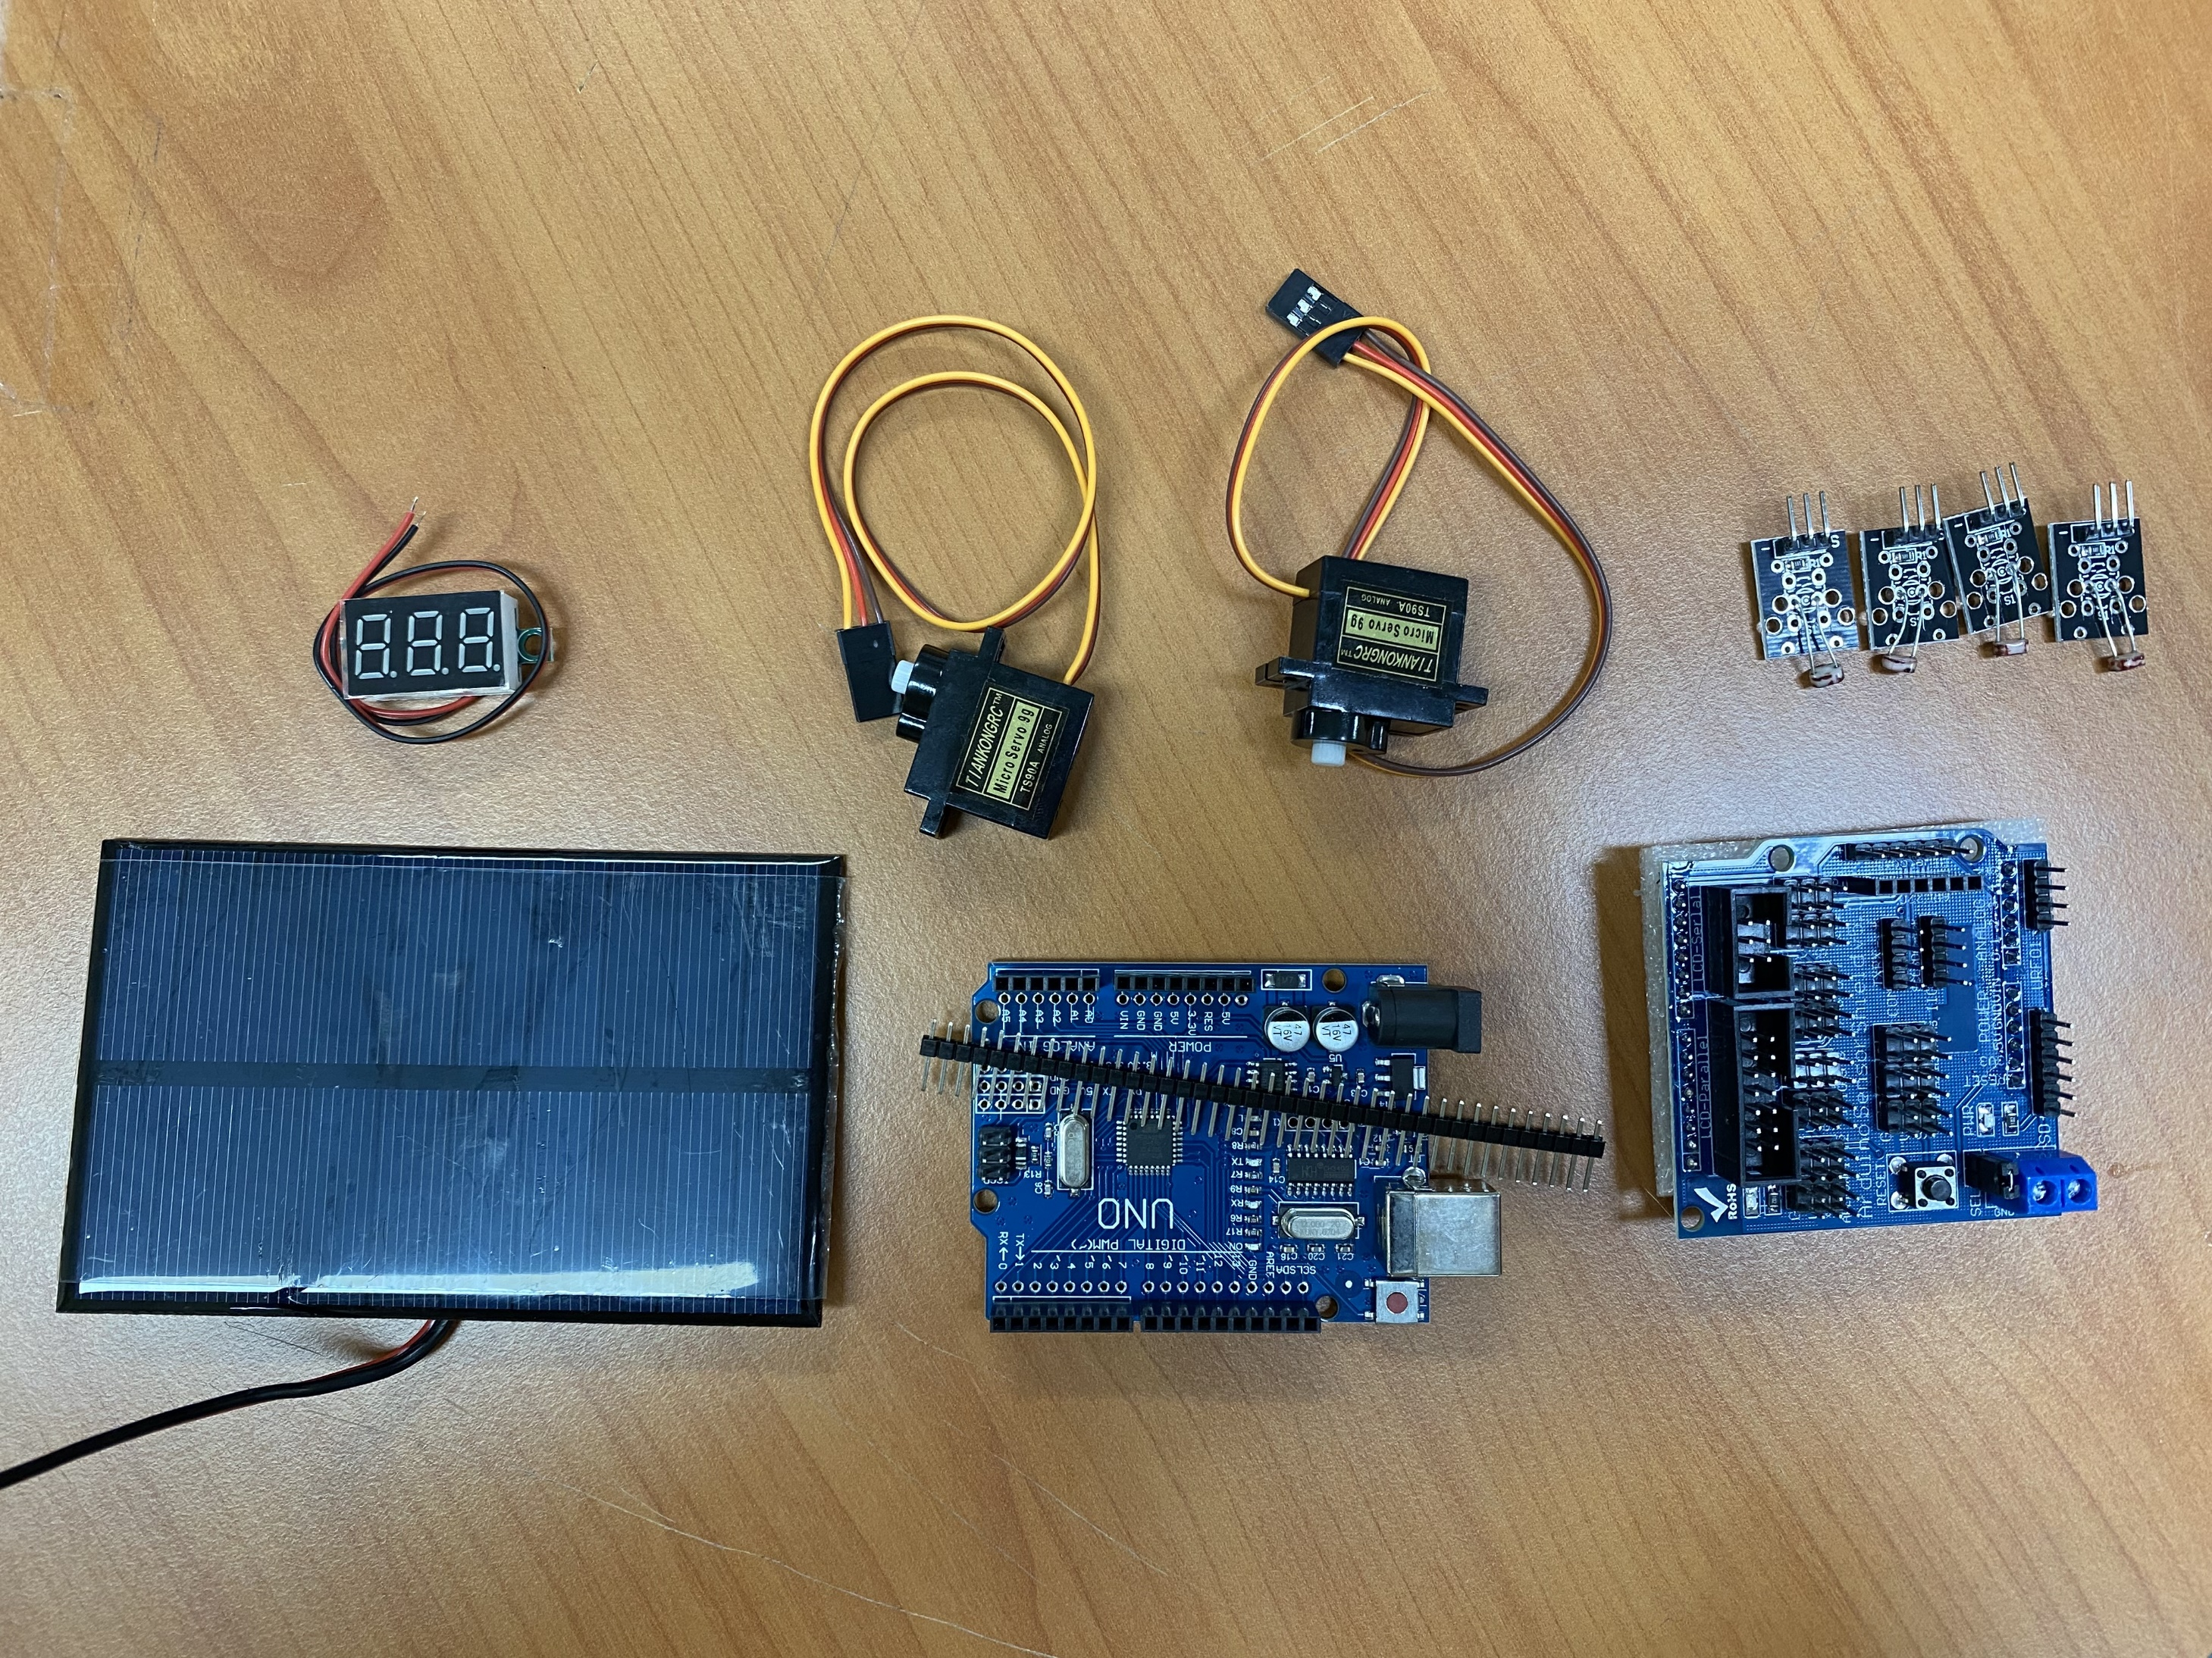
HW 현황 (’23.11.23. 19:00)
- Expansion board (Arduino Sensor Shield v5.0)
- Photoresistor Module * 4
- 3-digit digital tube
- Servo motor * 2
- Solar panel

Slide 8
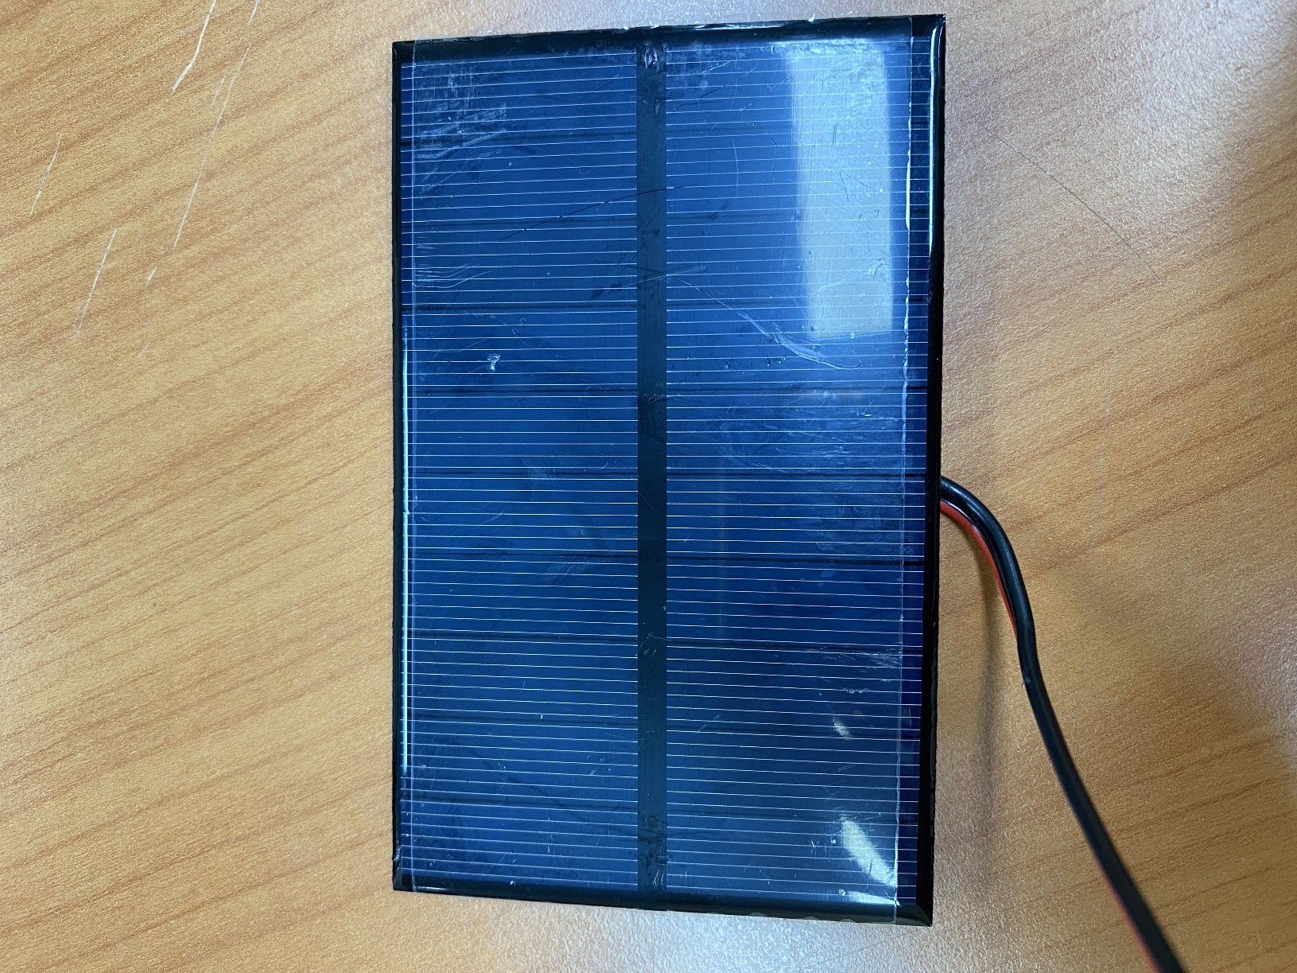
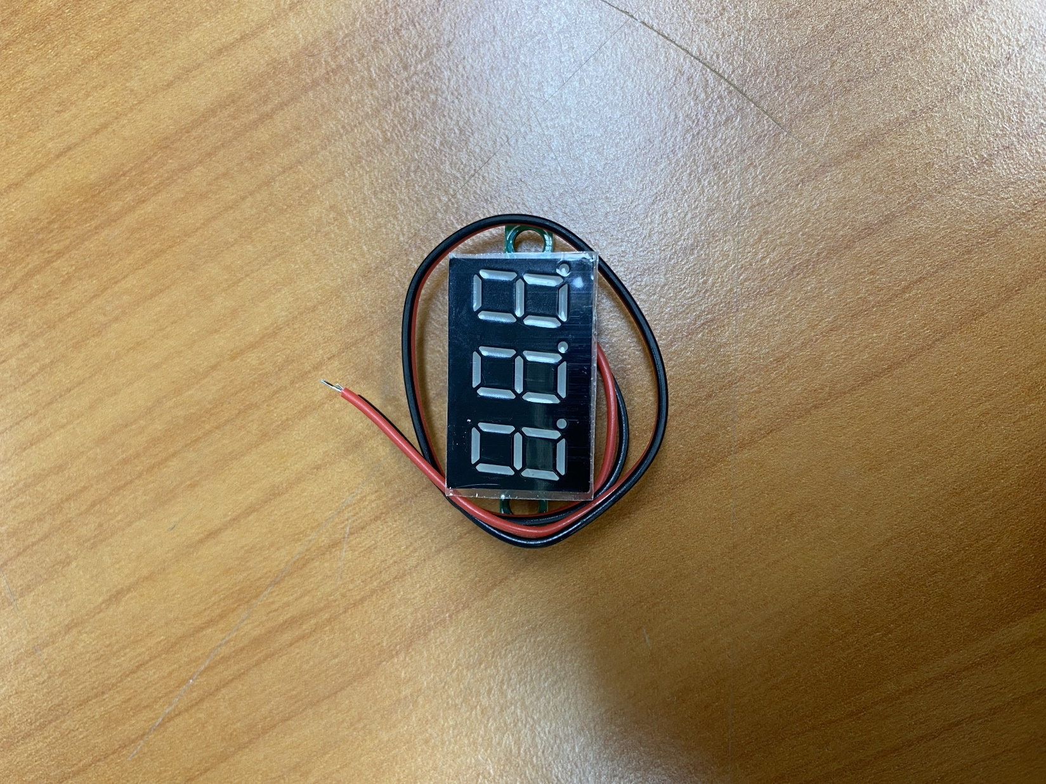
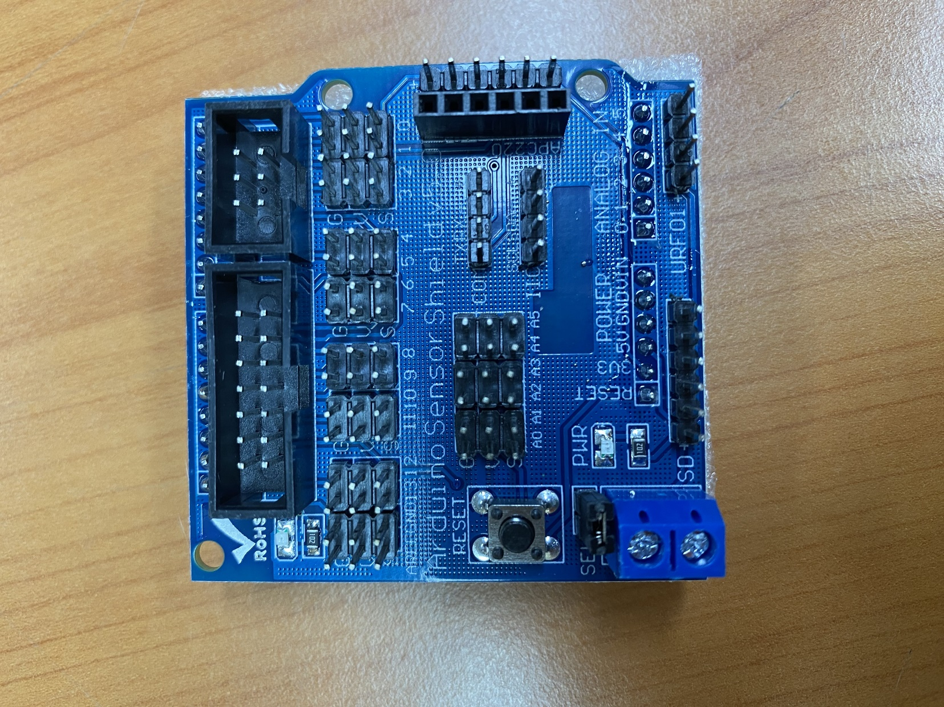
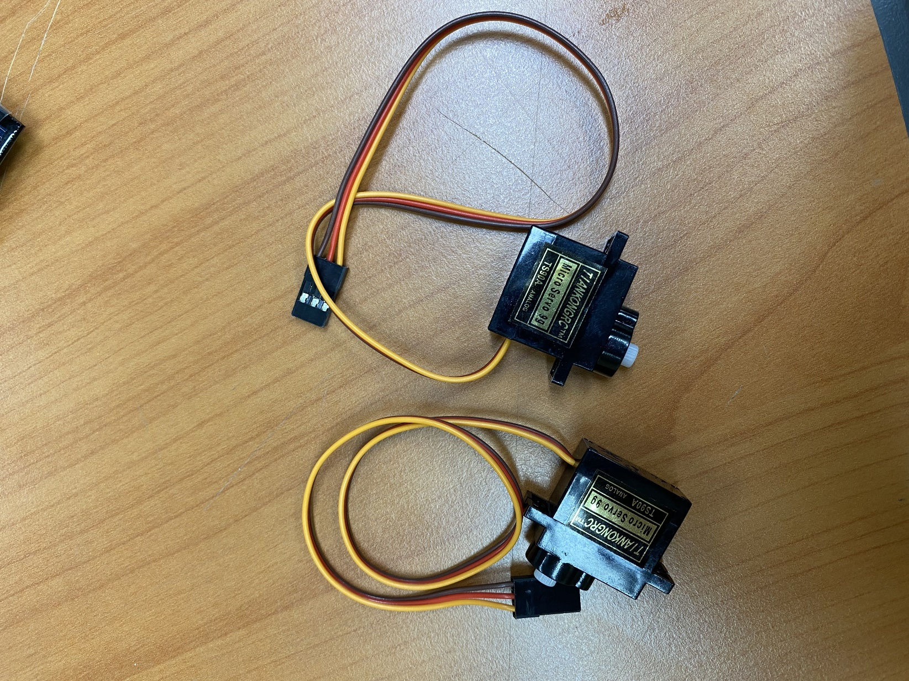
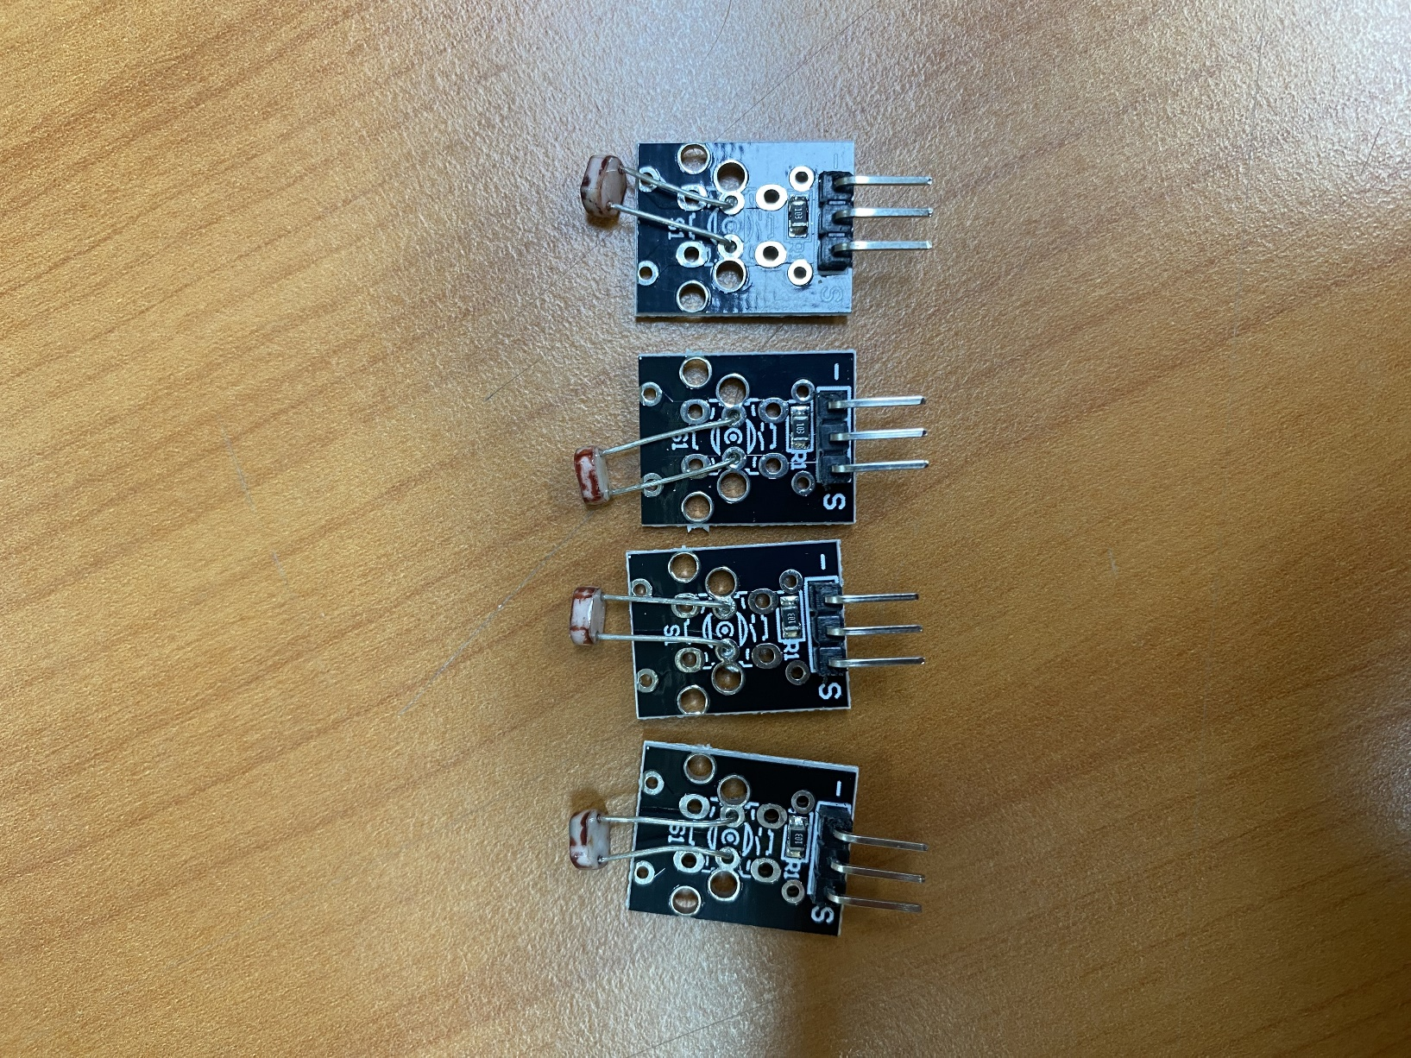
HW 현황 (’23.11.23. 19:00)
Solar panel
3-digit digital tube
Expansion board
(Arduino Sensor Shield v5.0)
Servo motor * 2
Photoresistor Module * 4

Slide 9
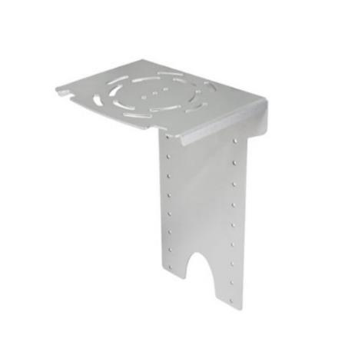
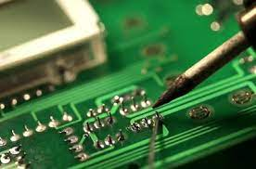
다음 주 개발 예정내용
적용되는
세부 기술 목록
하드웨어 구현
지지대 제작 부품 조립

Slide 10

다음 주 개발 예정 내용
적용되는
세부 기술 목록
웹 서버 구축
JAVA Spring Boot 웹 서버 구축

Slide 11

다음 주 개발 예정 내용
적용되는
세부 기술 목록
아두이노 소스코드 개발
최우선 개발 사항: 서보 모터 작동 방식 구현

Slide 12
THANK YOU
감사합니다.

